Slide 1


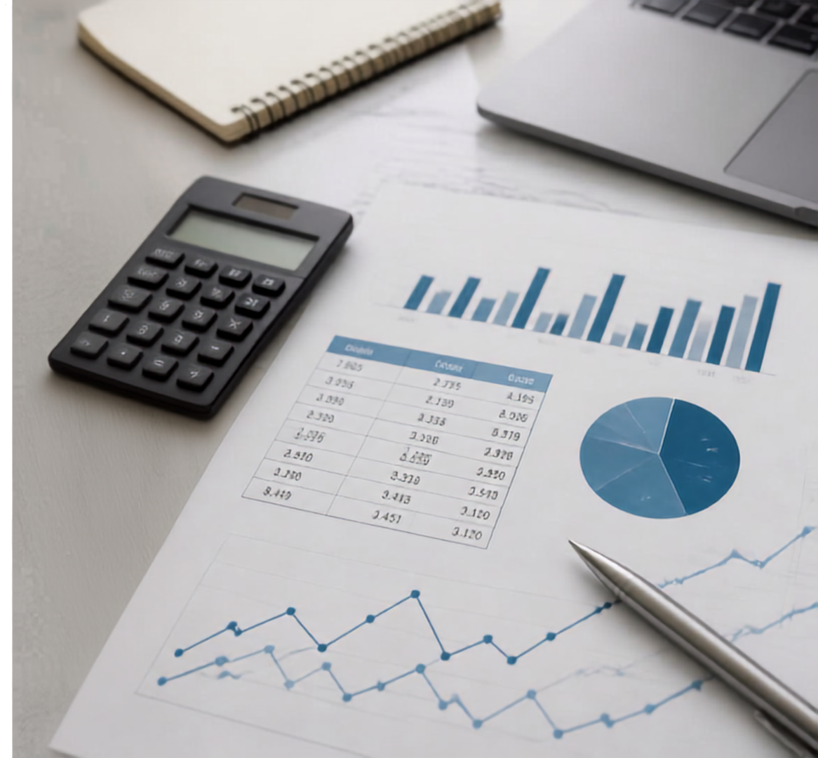
Gestão Quantitativa
Professor Robson Costa
Fundamentos de Gestão
Universidade Politécnica de Setúbal — UNIPS

Slide 2

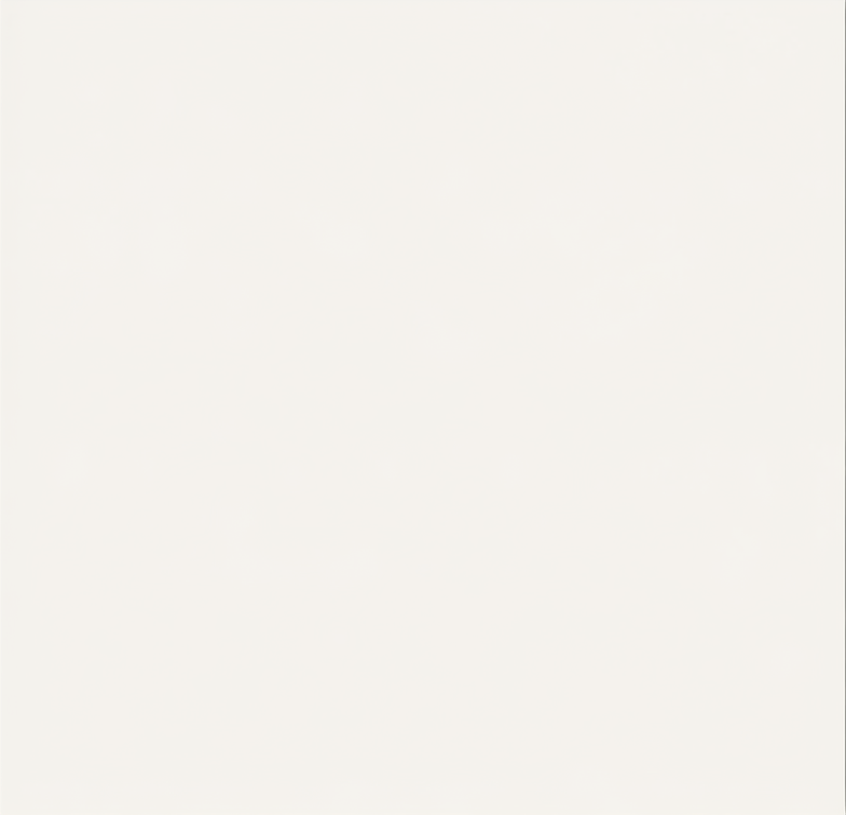



Objetivos da Aula
e Pergunta de Arranque
NESTA AULA VAMOS:
Compreender a utilização de ferramentas matemáticas e estatísticas na gestão
Conhecer conceitos e etapas da pesquisa operacional
Explorar modelos de otimização e simulação
Identificar aplicações práticas da gestão quantitativa em várias áreas
PERGUNTA PARA PENSAR
Como é que uma decisão baseada em dados pode ser melhorada por um modelo sem substituir o julgamento do gestor?

Slide 3

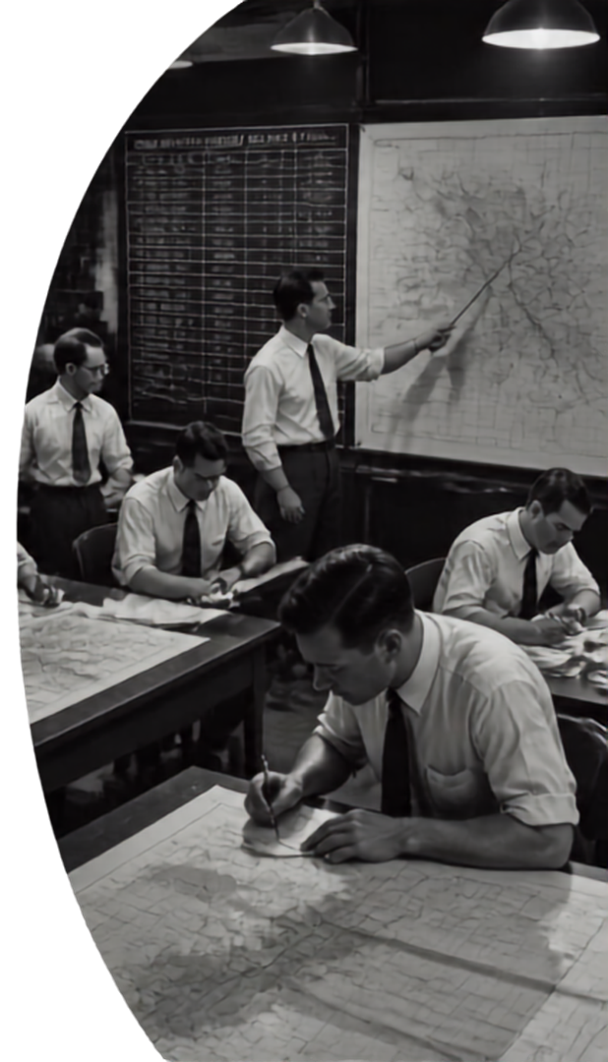

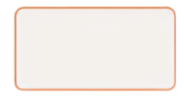
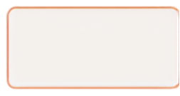




Contextualização e Evolução da Gestão Quantitativa
De resposta a desafios complexos a motor de decisões informadas nas organizações modernas.
1
2
3
4
ORIGEM
EXPANSÃO
TRANSFORMAÇÃO
DEPENDE DE
Investigação operacional
Entrada no mundo empresarial
Modelos para decidir melhor
Dados, hipóteses e interpretação
Surge na Segunda Guerra Mundial para apoiar decisões militares complexas.
Impulsionada pelo avanço da computação, dos sistemas de informação e da análise de dados.
Problemas de gestão são convertidos em modelos matemáticos ou estatísticos.
A qualidade dos dados, das hipóteses e da interpretação determina a eficácia dos resultados.

Slide 4




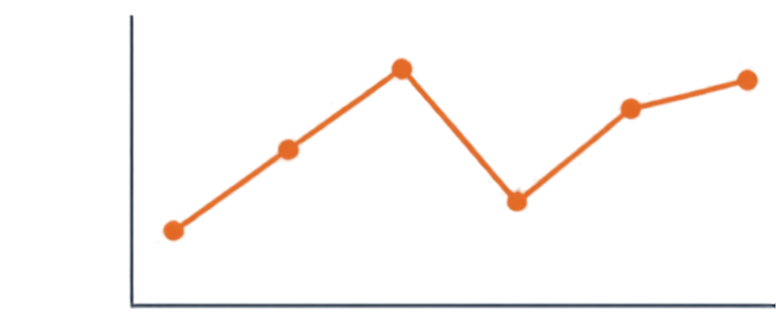


Ferramentas Matemáticas e Estatísticas na Gestão
CONCEITOS ESSENCIAIS E EXEMPLO PRÁTICO
EXEMPLO PRÁTICO
procura mensal para apoiar decisões de stock
Dados e variáveis que descrevem a realidade da gestão
Médias, dispersão e probabilidade para quantificar incerteza
Previsão apoia decisões; correlação não implica causalidade
Cenários permitem avaliar alternativas e riscos
Indicadores de desempenho transformam dados em ação
PERGUNTA PARA PENSAR
Como usar esta previsão para definir níveis de stock e evitar ruturas ou excesso?

Slide 5


















Pesquisa Operacional
Abordagem científica que utiliza modelos matemáticos e estatísticos para apoiar decisões ótimas em contextos complexos.
Identificar o problema
EXEMPLOS TÍPICOS
Implementar a solução
Definir objetivo e restrições
Programação linear
Alocação de recursos
Transporte
Encontrar a melhor combinação de recursos.
Distribuir recursos limitados de forma eficiente.
Definir rotas
e minimização de custos.
Ciclo da Pesquisa Operacional
Validar resultados
Recolher dados
Filas de espera
Gestão de stocks
Redes
Apoiar decisões em serviços e atendimento.
Planeamento e análise de redes complexas.
Resolver
o modelo
Equilibrar níveis de stock e custos associados.
Construir
o modelo

Slide 6



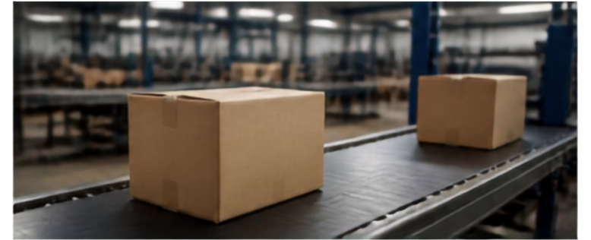






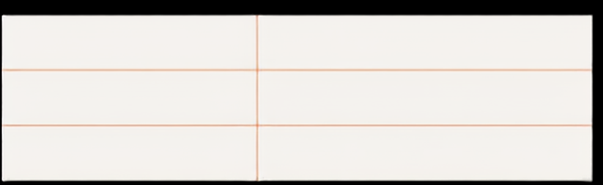

Modelos de Otimização
Exemplo prático
Uma empresa produz dois produtos com recursos limitados.
Decide quanto produzir de cada um para obter
o melhor resultado possível.
Procurar a melhor decisão dentro das hipóteses definidas
Função objetivo
maximizar lucro ou minimizar custo
Modelo de otimização
Variáveis
de decisão
Restrições
ATIVIDADE
No exemplo apresentado, identifique:
Solução viável
Objetivo
a melhor dentro das restrições
Variáveis de decisão
Restrições

Slide 7

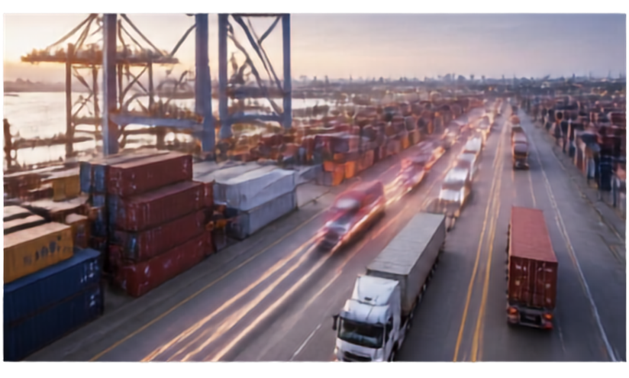









Simulação na Gestão Quantitativa
Experimentar virtualmente cenários para apoiar decisões quando o futuro é incerto ou complexo.
SIMULAÇÃO
OTIMIZAÇÃO
CENÁRIOS SIMULADOS
Reproduz o funcionamento de um sistema ao longo do tempo para testar cenários
Encontra a melhor decisão segundo um objetivo e restrições
Filas de espera e atendimento
Tráfego e transportes
Mostra o que pode acontecer
Indica o que é melhor fazer
Gestão de stocks e reposição
Capacidade de serviço e recursos
SIMULAÇÃO DISCRETA
Modela eventos que ocorrem em momentos distintos
ANÁLISE DE CENÁRIOS
Compara alternativas para avaliar impactos e riscos
TIPOS DE SIMULAÇÃO

Slide 8










Vantagens, Limitações e Uso Responsável
VANTAGENS
LIMITAÇÕES
USO RESPONSÁVEL
Dados incompletos ou imprecisos
Decisões mais consistentes e transparentes
Modelos apoiam decisões, mas não substituem o julgamento humano
Pressupostos que podem não refletir a realidade
Comparação de cenários e melhor utilização de recursos
Variáveis difíceis de medir ou quantificar
Necessidade de combinar modelo, experiência, ética e contexto
Risco de falsa precisão e resistência à mudança
PERGUNTA PARA PENSAR
Que equilibrio devemos procurar entre confiança no modelo e responsabilidade nas decisões de gestão?

Slide 9











Síntese Final
e Referências
REFERÊNCIAS PRINCIPAIS
DADOS
MODELOS
DECISÃO
APRENDIZAGEM
Captar, organizar
e compreender
a realidade
Representar e analisar com rigor quantitativo
Escolher a melhor opção com base em evidência
Avaliar resultados
e melhorar continuamente
Winston
Operations Research
Hillier e Lieberman
Introduction to Operations Research
Render, Stair e Hanna
Quantitative Analysis for Management
Outras referências institucionais
ou académicas relevantes
A gestão eficaz nasce do equilíbrio entre modelos quantitativos e o julgamento crítico do gestor.
OBRIGADO
PELA ATENÇÃO!
Perguntas e comentários são bem-vindos.

